Slide 1
Javni razpis za dodelitev štipendij za deficitarne poklice za šolsko leto 2019/2020
(273. javni razpis)
Javni štipendijski, razvojni, invalidski in preživninski sklad Republike Slovenije
Mag. Helena Knez, Sektor za razvoj in izvedbo projektov

Slide 2
DVIG IZOBRAZBENE RAVNI – ZAGOTAVLJANJE KADROV
DVIG IZOBRAZBENE RAVNI – ZAGOTAVLJANJE KADRA
Prednostna os | Znanje, spretnosti in vseživljenjsko učenje za boljšo zaposljivost
Cilji programa | Spodbujanje prožnih oblik učenja ter podpora kakovostni karierni orientaciji za šolajočo se mladino na vseh ravneh izobraževalnega sistema Cilji dodeljevanja štipendij za deficitarne poklice je zagotavljanje ustreznega kadra na trgu dela glede na povpraševanje delodajalcev, spodbujanje vpisa na vrste in področja izobraževanja, ki pospešujejo gospodarski razvoj in izboljšujejo zaposljivost ter tistih, za katere ni dovolj zanimanja ter promocija poklicnega in strokovnega izobraževanja.
Predvidena vrednost za celotno obdobje | 12.296.625,76 EUR (80 % ESS, 20 % slovenska udeležba) (273. javni razpis = 3.600.000,00 EUR)
Program financirata Evropska unija iz Evropskega socialnega sklada in Republika Slovenija iz proračunskega sklada Ministrstvo za delo, družino, socialne zadeve in enake možnosti.
Program “Štipendije za deficitarne poklice” se izvaja v okviru Operativnega programa za izvajanje evropske kohezijske politike v obdobju 2014 - 2020, 10. prednostne osi: Znanje, spretnosti in vseživljenjsko učenje za boljšo zaposljivost, 10. 1. prednostne naložbe: Krepitev enake dostopnosti vseživljenjskega učenja za vse starostne skupine v formalnem, neformalnem in priložnostnem okolju, izpopolnjevanje znanja, spretnosti in kompetenc delovne sile ter spodbujanje prožnih možnosti učenja, vključno prek poklicnega usmerjanja in validiranja pridobljenih kompetenc in 10.1.3 specifičnega cilja: Spodbujanje prožnih oblik učenja ter podpora kakovostni karierni orientaciji za šolajočo se mladino na vseh ravneh izobraževalnega sistema.

Slide 3

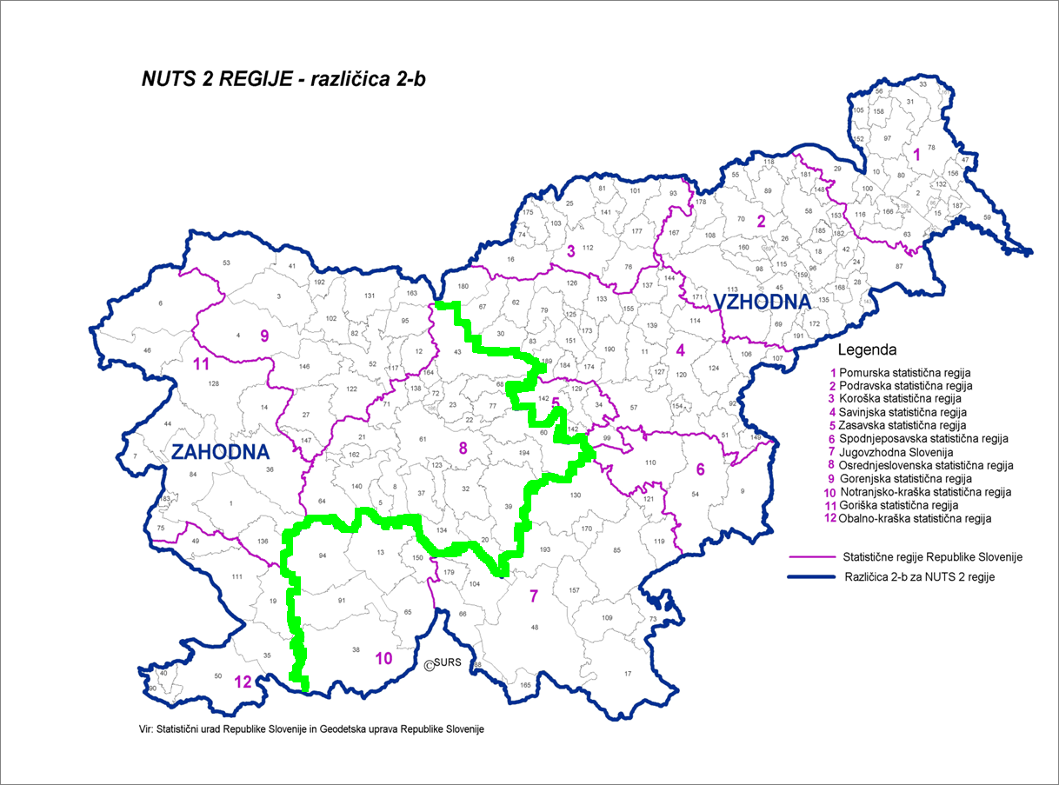
VIR FINANCIRANJA: ESS in proračun Republike Slovenije
VIR FINANCIRANJA – ESS in MDDSZ
Skupna višina razpisanih sredstev : 3.600.000,00 EUR.
Cilj: 1000 štipendij (mesečno 100 EUR)
NAČELO DEROGACIJE
KRZS : KRVS = 35: 65

Slide 4


KDO LAKO ZAPROSI ZA ŠTIPENDIJO?
Štipendijo za deficitarne poklice bodo v šolskem letu 2019/2020 lahko pridobili dijaki, ki bodo v šolskem letu 2019/2020 prvič obiskovali 1. letnik izobraževalnega programa navedenega v razpisu in bodo z izobraževanjem pridobili višjo izobrazbo od že pridobljene.
Dijaki bodo vlogo lahko oddali šele od 15. 6. 2019 do 20. 9. 2019.
ZAHTEVANA DOKAZILA
vloga
fotokopija spričevala šolskega leta 2018/2019. Če se vlagatelj v šolskem letu 2018/2019 ni izobraževal, mora priložiti fotokopijo spričevala zaključnega razreda zadnjega predhodnega šolskega leta, ki ga je opravljal.
ustrezno potrdilo o statusu po 12. členu ZŠtip-1, če vlagatelj ni državljan RS (npr. kopija dovoljenja o prebivanju - statusu rezidenta za daljši čas)

Slide 5
IZPOLNJEVANJE POGOJEV
12. člen ZŠtip-1 (splošni pogoji za pridobitev štipendije)
Štipendija se dodeli:
državljanom RS in njihovim vzdrževanim družinskim članom s prebivališčem v RS,
državljanom RS s prebivališčem v RS, ki so pripadniki italijanske ali madžarske narodne skupnosti,
državljanom držav članic Evropske unije (v nadaljnjem besedilu: EU) in njihovim vzdrževanim družinskim članom s stalnim prebivališčem v RS,
delavcem migrantom, ki so državljani države članice EU, če so zaposleni ali samozaposleni v RS, in njihovim vzdrževanim družinskim članom, ki prebivajo v RS,
obmejnim delavcem, ki so državljani države članice EU in prebivajo v drugi državi članici EU, če so zaposleni ali samozaposleni v RS, in njihovim vzdrževanim družinskim članom, za izobraževanje v RS,
državljanom tretjih držav, ki so pridobili status rezidenta za daljši čas (dokazilo: dovoljenje za prebivanje – status rezidenta za daljši čas).

Slide 6
IZOBRAŽEVALNI PROGRAMI PO PRILOGI 1 (273. javni razpis)
Letošnji nabor deficitarnih poklicev:
kamnosek
mehatronik operater
izdelovalec kovinskih konstrukcij
inštalater strojnih inštalacij
oblikovalec kovin orodjar
elektrikar
avtokaroserist
pek
slaščičar
mesar
tapetnik
mizar
zidar
tesar
slikopleskar-črkoslikar
klepar-krovec
izvajalec suhomontažne gradnje
pečar– polagalec keramičnih oblog
gozdar
dimnikar
steklar
Dvojezični izobraževalni programi:
ekonomski tehnik (IS), ki se izvaja v italijanskem jeziku
mehatronik operater (DV), ki se izvaja v madžarskem jeziku
strojni tehnik (DV), ki se izvaja v madžarskem jeziku
kemijski tehnik (DV), ki se izvaja v madžarskem jeziku
Poklici so zapisani v nevtralni obliki in so mišljeni za oba spola.

Slide 7
POMEMBNE INFORMACIJE
na razpisu bo podeljenih 1000 štipendij;
100 EUR mesečno za čas celotnega izobraževanja;
v zaključnem letniku je zadnje izplačilo v juliju (za mesec junij);
štipendija za deficitarne poklice ne vpliva na višino otroškega dodatka;
ravno tako ne vpliva na višino plačila dohodnine;
dijak lahko istočasno prejema tudi državno štipendijo/Zoisovo štipendijo;
štipendija za deficitarne poklice ni združljiva s kadrovsko štipendijo;
v primeru, da dijak ponavlja isti letnik oz. ne izpolnjuje pogojev za napredovanje v višji letnik, lahko štipendijsko razmerje miruje, vendar ne več kot eno leto;

Slide 8
IZOBRAŽEVALNI PROGRAMI PO PRILOGI 1 (273. javni razpis)
Letošnji nabor deficitarnih poklicev:
kamnosek
mehatronik operater
izdelovalec kovinskih konstrukcij
inštalater strojnih inštalacij
oblikovalec kovin orodjar
elektrikar
avtokaroserist
pek
slaščičar
mesar
tapetnik
mizar
zidar
tesar
slikopleskar-črkoslikar
klepar-krovec
izvajalec suhomontažne gradnje
pečar– polagalec keramičnih oblog
gozdar
dimnikar
steklar
Dvojezični izobraževalni programi:
ekonomski tehnik (IS), ki se izvaja v italijanskem jeziku
mehatronik operater (DV), ki se izvaja v madžarskem jeziku
strojni tehnik (DV), ki se izvaja v madžarskem jeziku
kemijski tehnik (DV), ki se izvaja v madžarskem jeziku
Poklici so zapisani v nevtralni obliki in so mišljeni za oba spola.

Slide 9
POMEMBNE INFORMACIJE – prošnja
Dijaki, ki so v zaključnem letniku in prejemajo štipendijo za deficitarne poklice morajo uspešno zaključiti izobraževalni program oziroma pridobiti višjo raven izobrazbe do 30. septembra naslednjega koledarskega leta po zaključnem letniku.
Dokazilo o uspešno opravljenem zaključnem izpitu / poklicni maturi morajo NUJNO poslati na sklad.
POSLEDICA: štipendisti mora vrniti štipendije, prejete za zaključni letnik izobraževalnega programa ali za dodatno študijsko leto po izteku izobraževalnega programa, če je bil v dodatnem letu upravičen do štipendije, če ni izpolnjen prvi odstavek.

Slide 10
Hvala.
Javni štipendijski, razvojni, invalidski in preživninski sklad Republike Slovenije
Dunajska 20
100 Ljubljana
deficitarne@sklad.kadri.si
Telefon: 01 43 41 536

